Slide 1
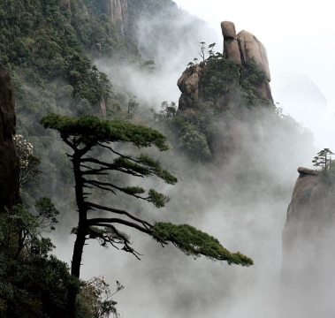
苍松怪石图题诗
CANGSONGGUAISHITUTISHI
（清）李方膺

Slide 2

qiáo
gěng
náo
shū
乔
耿
挠
抒
乔木
耿直
阻挠
抒情
乔装
耿耿于怀
不屈不挠
抒发

Slide 3
我会写
lún
lián
sǒng
liè
xuán
yá
伦
廉
耸
劣
悬
崖
伦次
无与伦比
廉价
清廉
耸立
高耸
恶劣
优劣
悬崖
悬殊
山崖
悬崖

Slide 4
注意区别
耿（耿耿于怀） 抒（各抒己见）
哽（哽咽） 殊（特殊）
乔（乔装打扮） 挠（不屈不挠）
桥（大桥） 绕（围绕）

Slide 5
读准字音 看清字形
矫（jiǎo） 阙 （què） 迥（jiǒng）
膺（yīng）阿谀（ē yú）铮（zhēng）

Slide 6
理解词语
1.阿谀奉承：
2.耿直：
3.铮铮：
4.生机勃勃：
迎合别人的意思，说好听的话。（贬义）
（性格）正直；直爽。
形容金属撞击所发出的响亮声音。
形容充满生命力并富有朝气。

Slide 7
掌握近、反义词
近：
耿直—正直 廉洁—清廉 耸立—挺立
反：
廉洁—腐败

Slide 8
词语积累
不畏权贵 阿谀奉承 耿直廉洁
不屈不挠 饱经风霜 生机勃勃

Slide 9
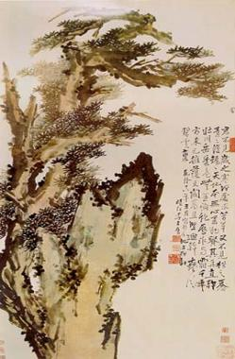
苍松怪石图题诗
——（清）李方膺
君不见，岁之寒，
何处求芳草。
又不见，松之乔，
青青复矫矫。
天地本无心，万物贵其真。
直干壮山岳，秀色无等伦。
饱历冰与霜，千年方未已。
拥护天阙高且坚，
迥干春风碧云里。

Slide 10
介绍作者
李方膺：
字晴江，又号秋池。中国清代诗画家“扬州八怪”之一，善画梅。曾为官，不畏权贵，不阿谀奉承，耿直廉洁。

Slide 11
理 解
全诗分为三层：
君不见，岁之寒，
何处求芳草。
又不见，松之乔，
青青复矫矫。
天地本无心，万物贵其真。
直干壮山岳，秀色无等伦。
饱历冰与霜，千年方未已。
拥护天阙高且坚，
迥干春风碧云里。
用对比方法写出了松在严寒之际为大地增添了绿意和娇姿。
赞颂了苍松不畏严寒、饱经磨难的品格。
写松树的外形及其与云天相映的悠远意境。

Slide 12
逐句理解
君不见，岁之寒，
何处求芳草。
又不见，松之乔，
青青复矫矫。
君：你，表示尊敬的称呼。
岁：年。
寒：严寒。
乔：高。
复矫矫：依然青翠挺拔的样子。
你没有看到吗？天已经很冷了，哪里也找不到绿草。你又看见了吗？松树屹立着,还那么青翠挺拔。

Slide 13
逐句理解
天地本无心，万物贵其真。
直干壮山岳，秀色无等伦。
饱历冰与霜，千年方未已。
真：本来的面目。
直干：挺直的枝干。
岳：高大的山。
无等伦：同类没有比得上的。
未已：没有改变姿态。
天地之间本来都不是刻意修饰的，世间万物贵在保持本真。松树直立的枝干像山岳一样雄壮，冬日里的青秀无与伦比。

Slide 14
逐句理解
拥护天阙高且坚，
迥干春风碧云里。
天阙：天宫。
迥： 远。
干： 树干。
它饱经风雨，刚正的品格千百年来也未改变。它高大挺直的样子像在维护天道义，苍劲的枝干在青天之上期盼着春风。

Slide 15
诗 意
你没有看到吗？天已经很冷了，哪里也找不到绿草。你又看见了吗？松树屹立着,还那么青翠挺拔。
天地之间本来都不是刻意修饰的，世间万物贵在保持本真。松树直立的枝干像山岳一样雄壮，冬日里的青秀无与伦比。
它饱经风雨，刚正的品格千百年来也未改变。它高大挺直的样子像在维护天道义，苍劲的枝干在青天之上期盼着春风。

Slide 16
研究
3.文中的怪石、苍松各有什么样的特点，各有什么寓意？
答：怪石：耸立（不屈不挠）象征诗人的铮铮铁骨；苍松：挺劲（饱经风霜）象征诗人刚正不阿的气概。

Slide 17
研究
4.作者的创作意图是什么？
答：借所画的怪石、苍松表现自己不屈权贵，不阿谀奉承，耿直廉洁的英雄气概。

Slide 18
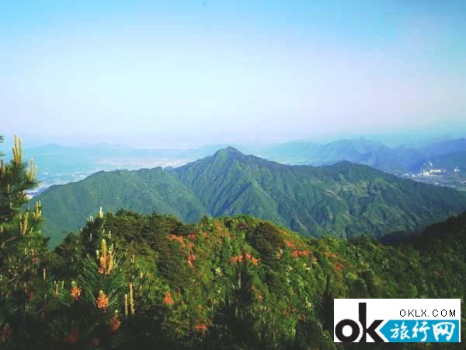
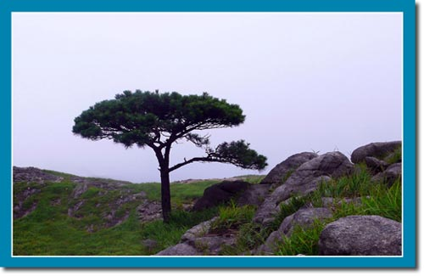
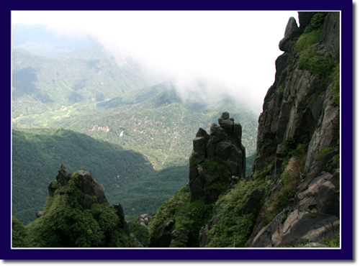
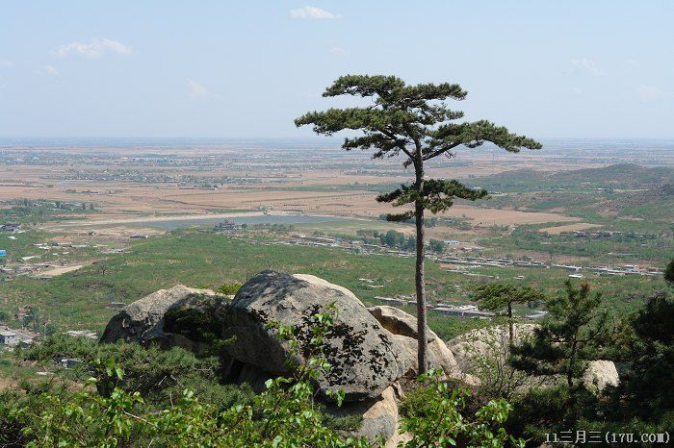
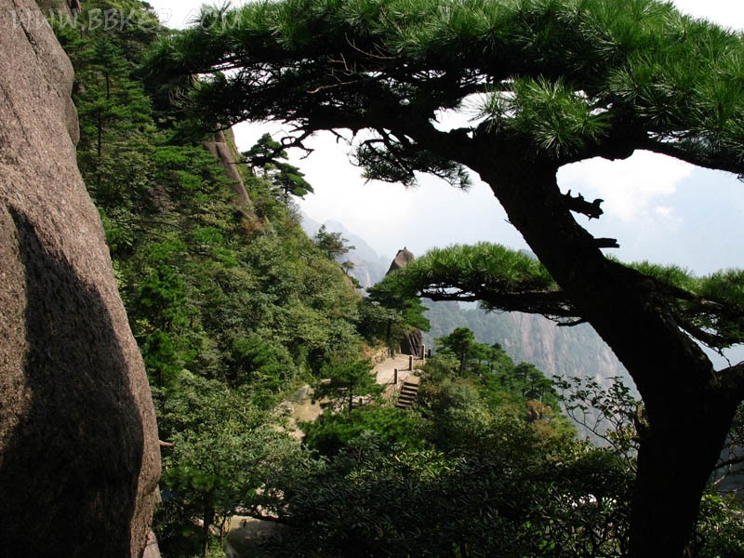
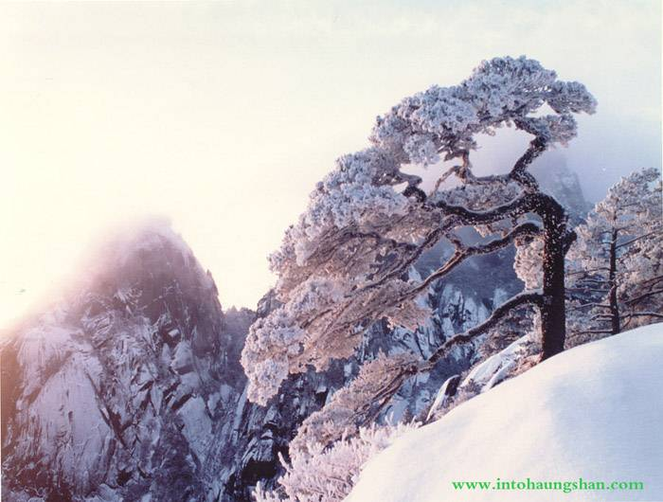
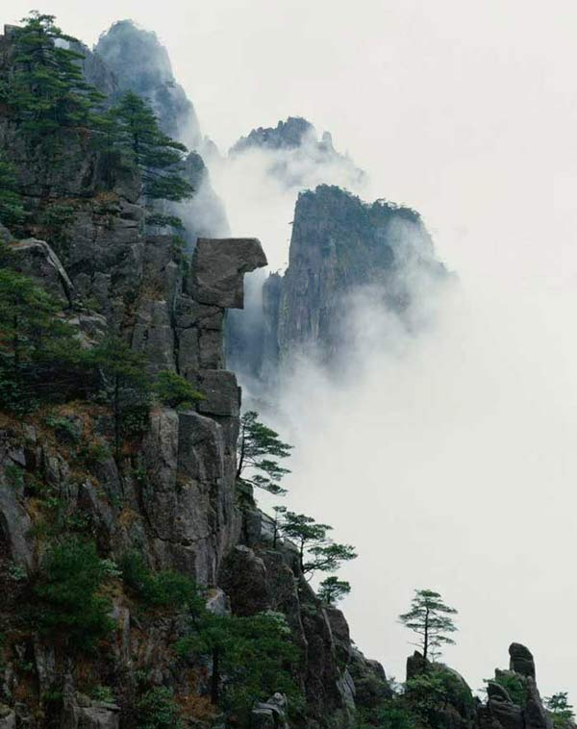
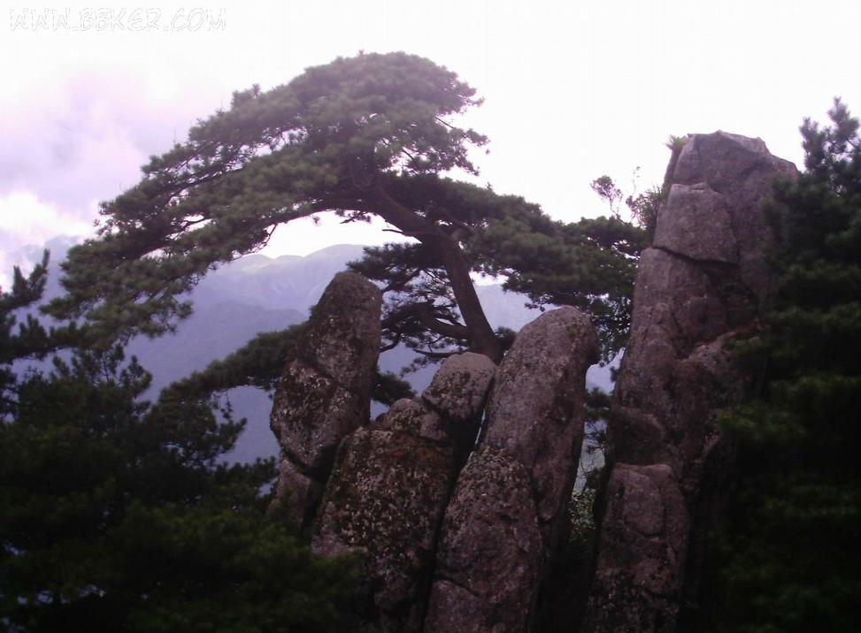
欣赏图片
要认真看哦！

Slide 19
积累
题画梅
（清）李方膺
挥笔落纸墨痕新，
几点梅花最可人。
愿借天风吹得远，
家家门巷尽成春。

Slide 20
苍松怪石图题诗
——（清）李方膺
君不见，岁之寒，
何处求芳草。
又不见，松之乔，
青青复矫矫。
天地本无心，万物贵其真。
直干壮山岳，秀色无等伦。
饱历冰与霜，千年方未已。
拥护天阙高且坚，
迥干春风碧云里。

Slide 21
总结
岁寒三友象征了怎样的精神？
“竹”有气节，象征诗人“任风雨来袭，我自岿然不动”的气概。
“松”不畏风霜，生机勃勃，象征诗人的铮铮铁骨。
“梅”神清骨秀，高洁端庄，超凡脱俗，象征诗人卓尔不群的气节和人格。

